Slide 1
Краткосрочный проект
«Волшебные пальчики»
Выполнила
Панкратова О.Н.

Slide 2
Тип проекта: творческий
Вид проекта: краткосрочный
Срок реализации проекта : 3 месяца
Возраст детей: 2-3 года
Период выполнения проекта: с сентября по декабрь 2016.

Slide 3
«Истоки способностей
и дарования детей
на кончиках пальцев».
В. А. Сухомлинский.

Slide 4
Цель: Познакомить и обучить детей нетрадиционной технике рисования – рисование пальчиками
Задачи:
Развивать интерес, удовольствие, радость
от процесса рисования пальчиками.
2.Поддержать интерес ребенка, создать
условия для изобразительной деятельности.
3.Помочь ребенку перейти от манипулятивных
действий с художественным материалом
к использованию его по назначению.
4.Воспитывать аккуратность в работе.

Slide 5
Ожидаемые результаты:
Сформированность у детей:
• знаний и навыков рисования пальчиками ;
• развитие мелкой моторики рук;
• улучшение цветовосприятия.

Slide 6
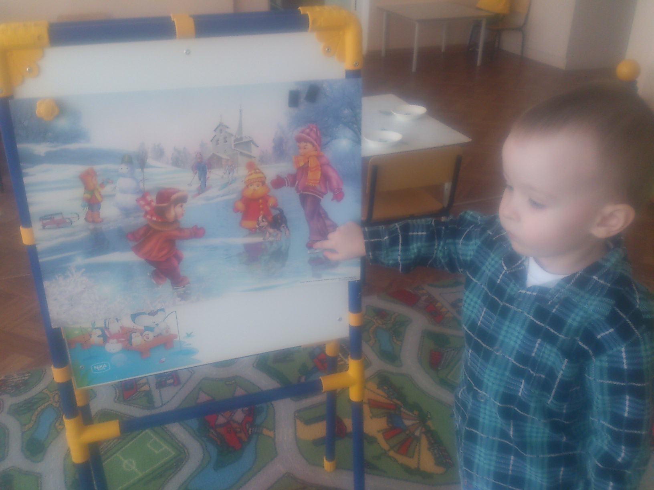
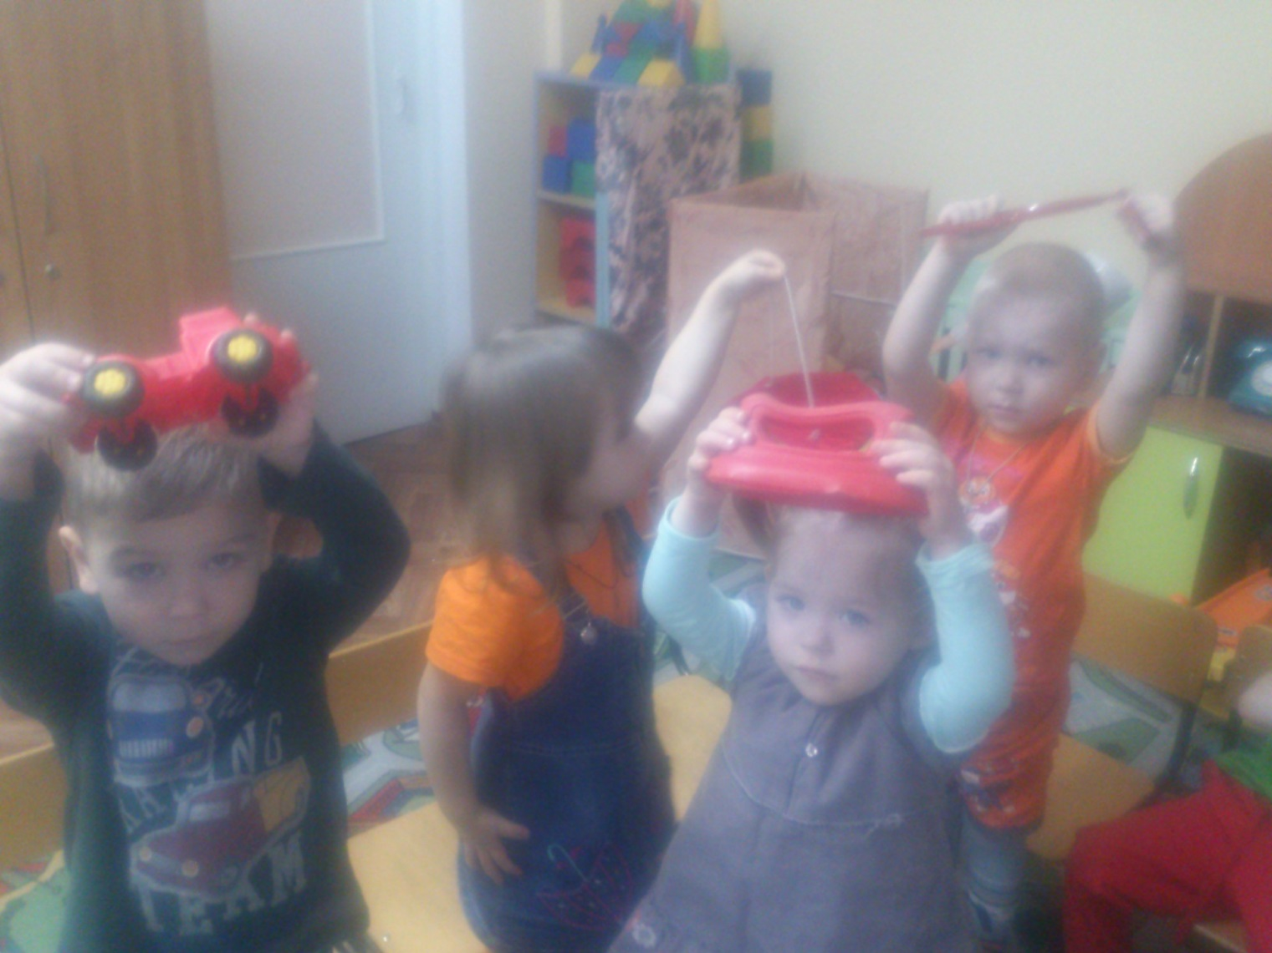
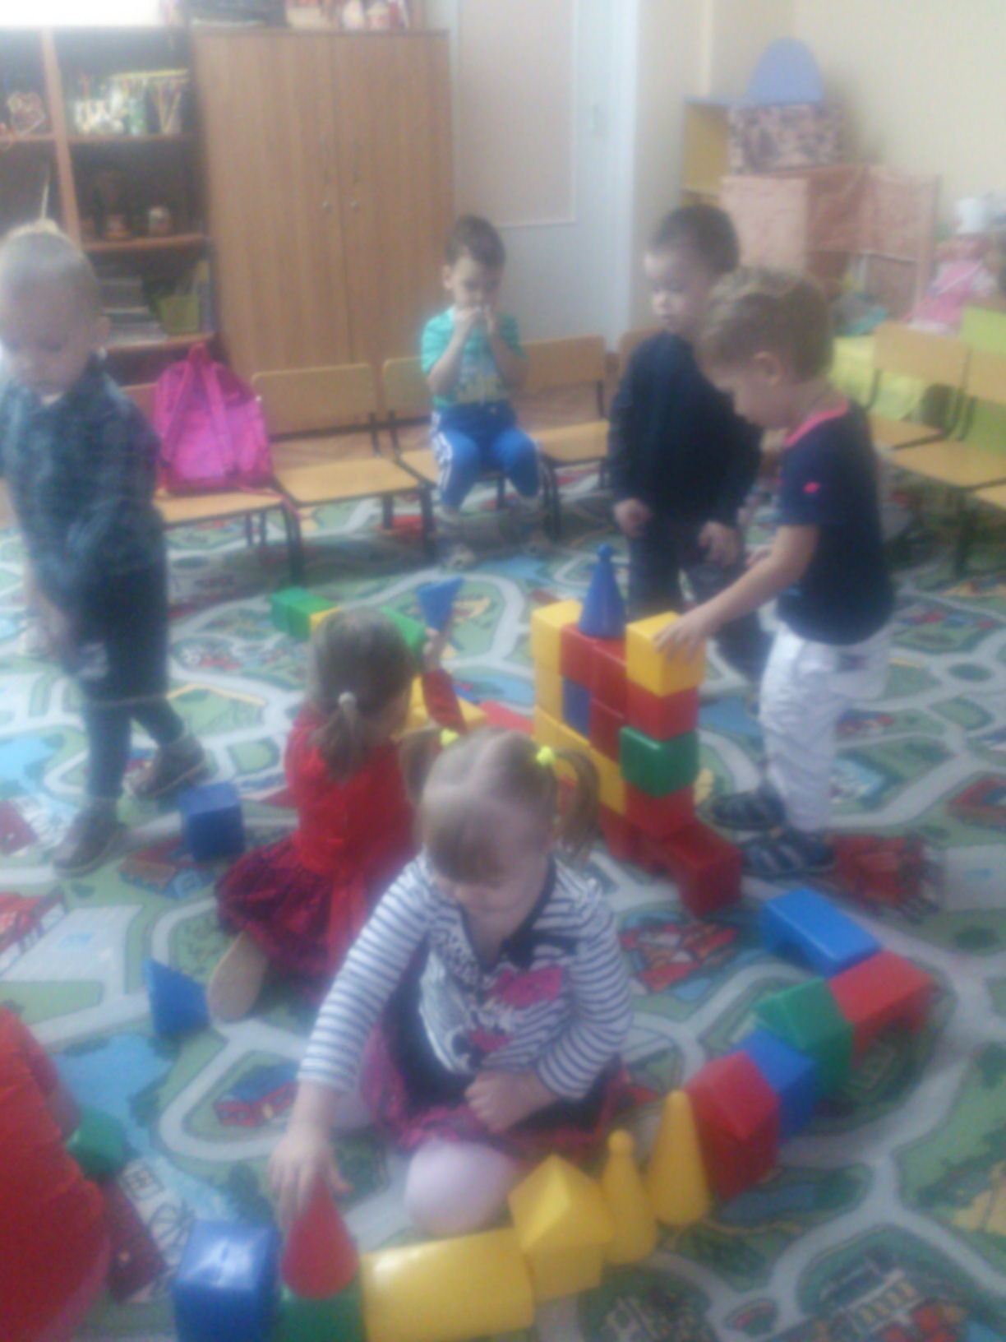
Социально – коммуникативное развитие

Slide 7
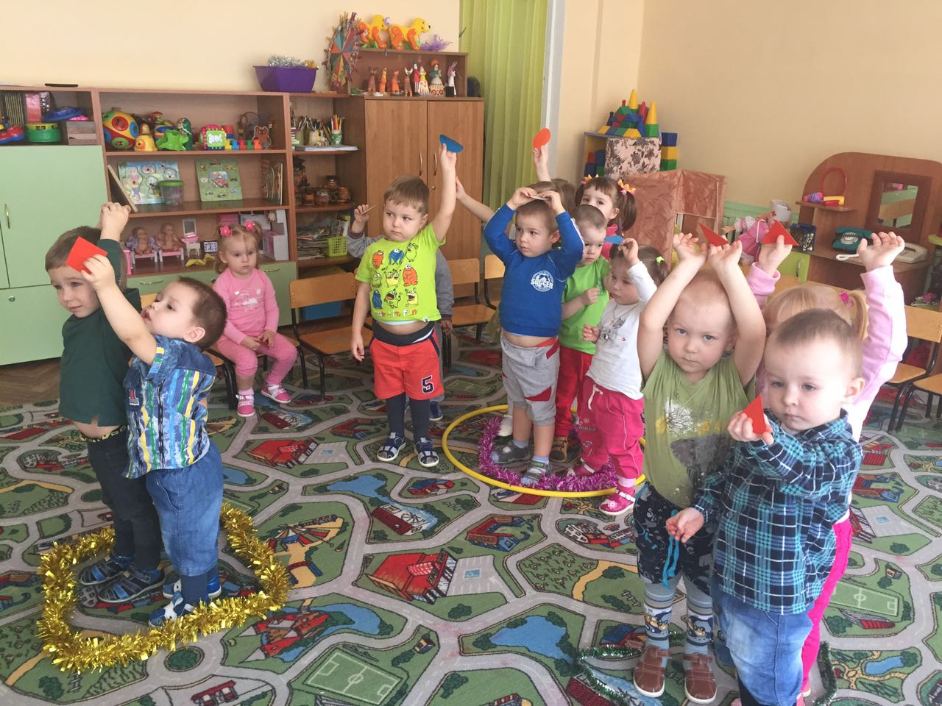
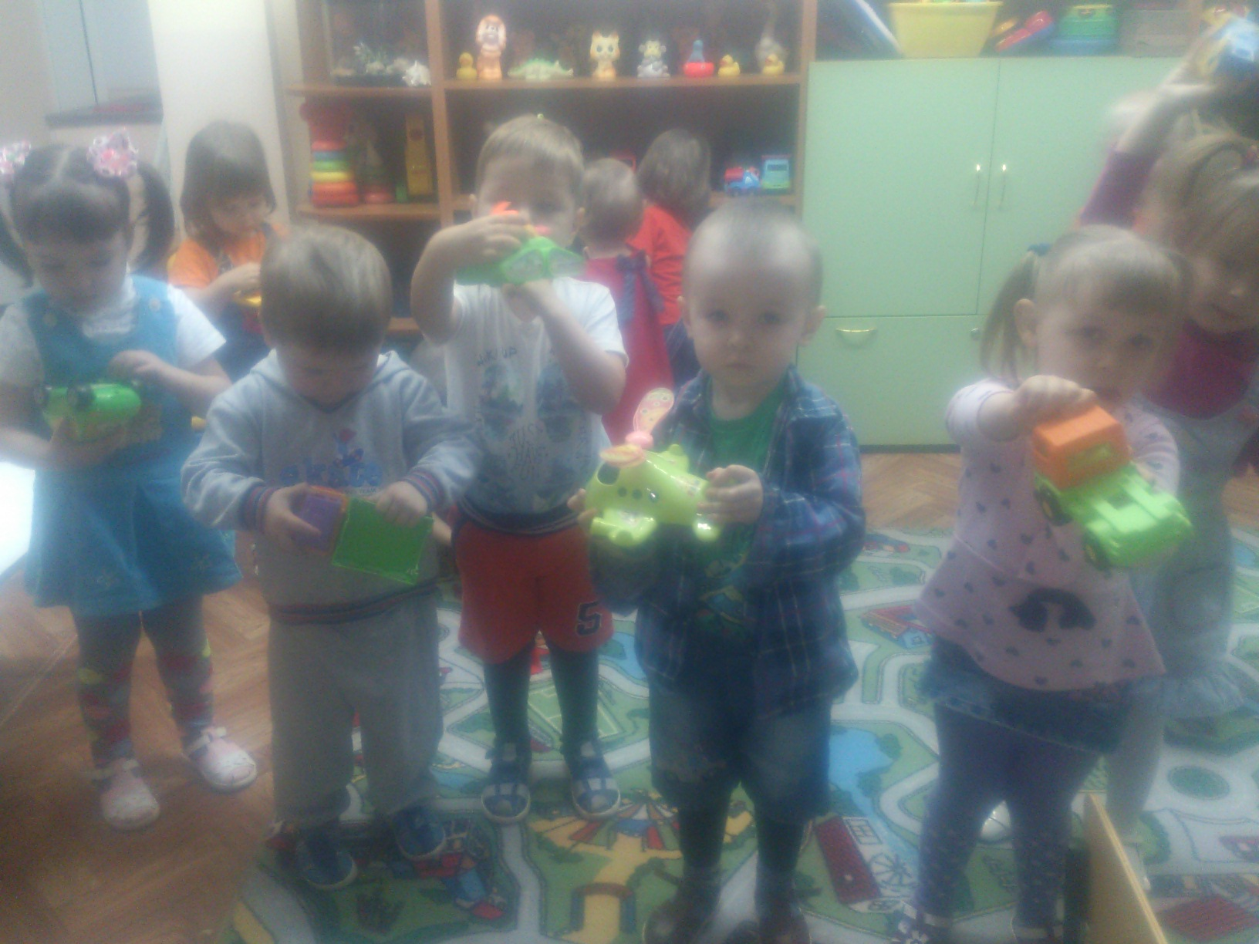
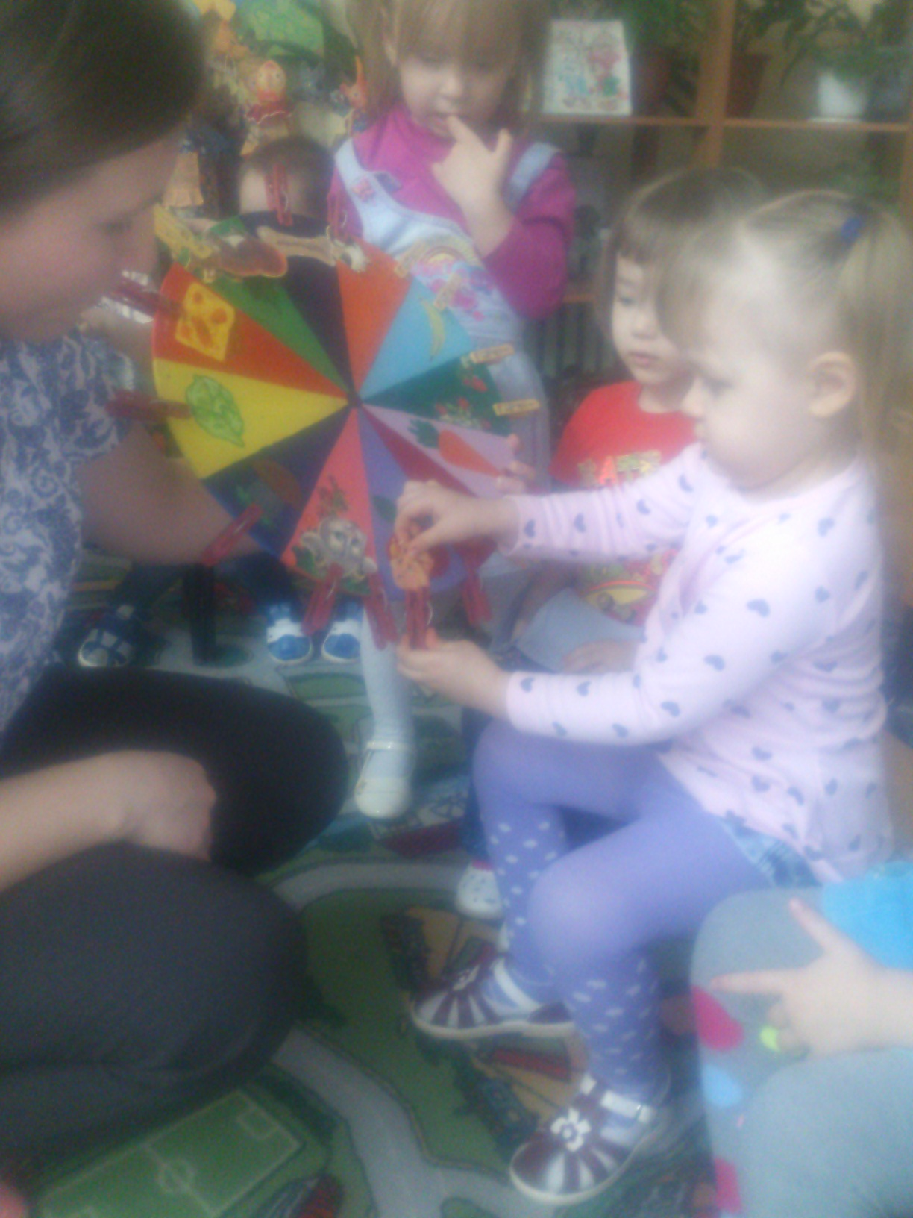
Познавательное развитие

Slide 8
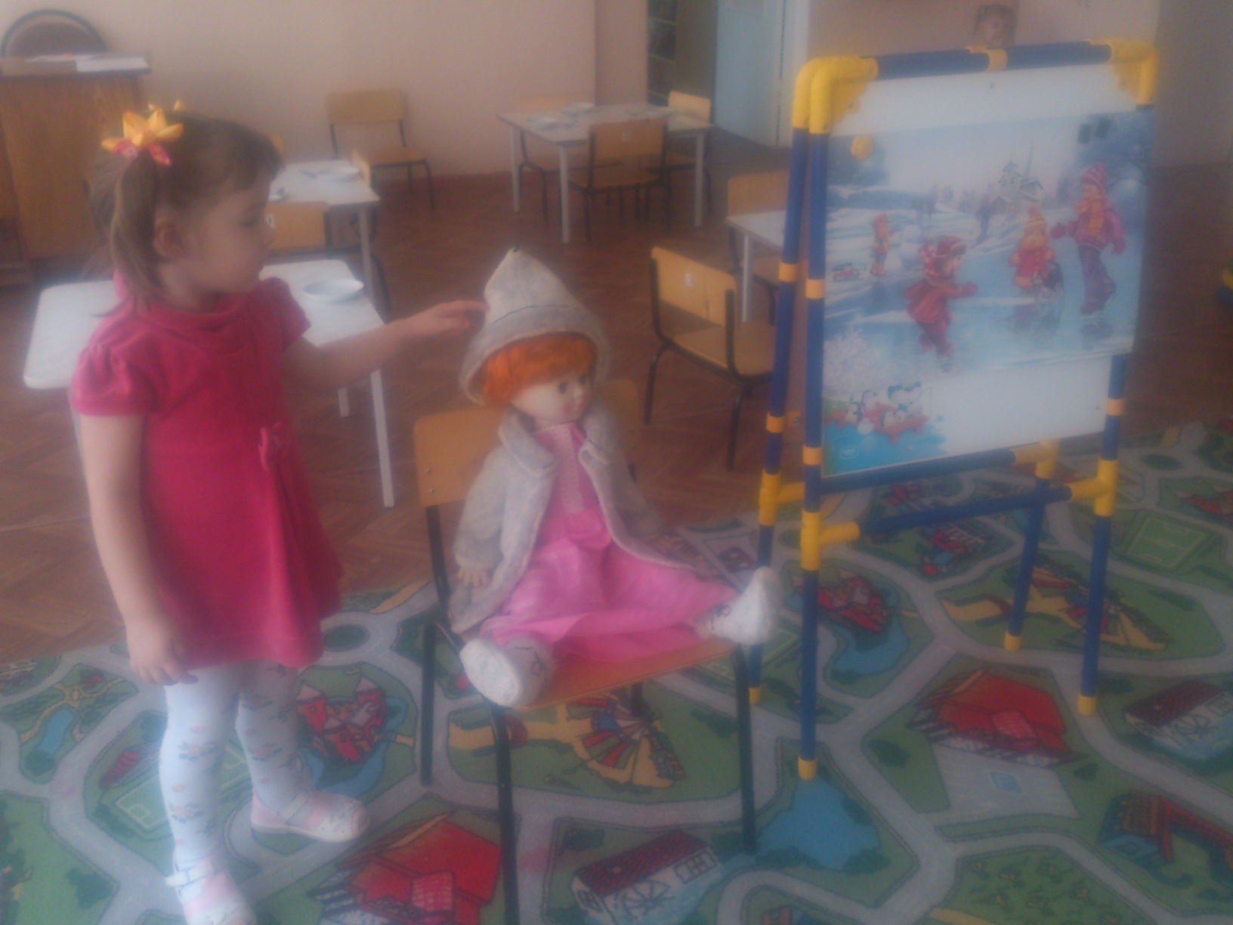
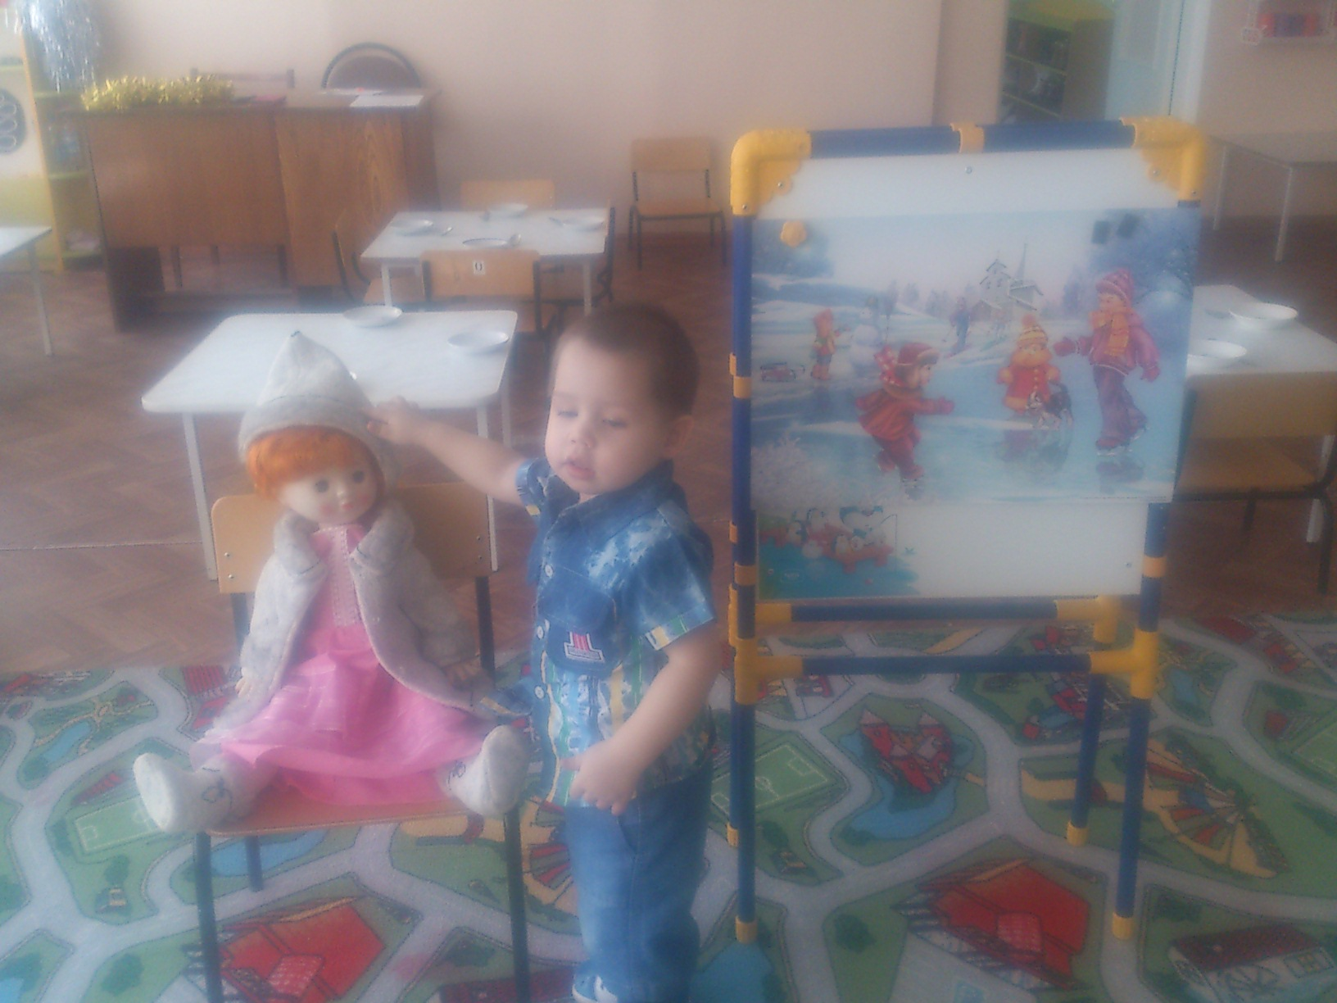
Речевое развитие

Slide 9
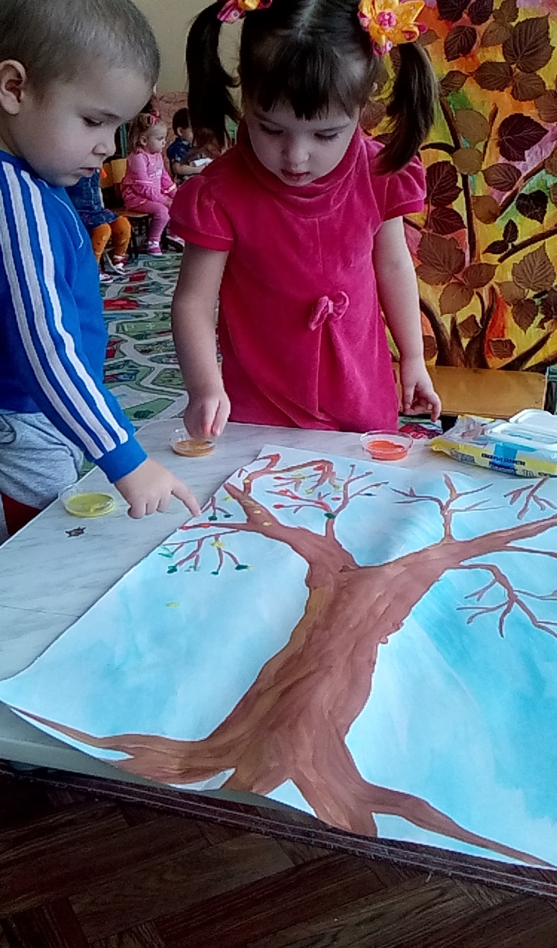
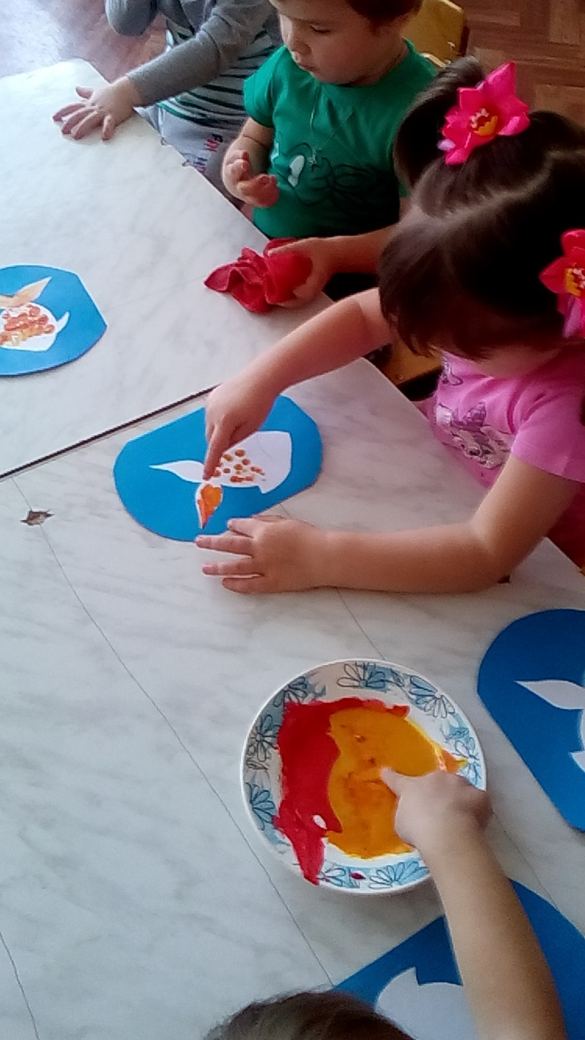
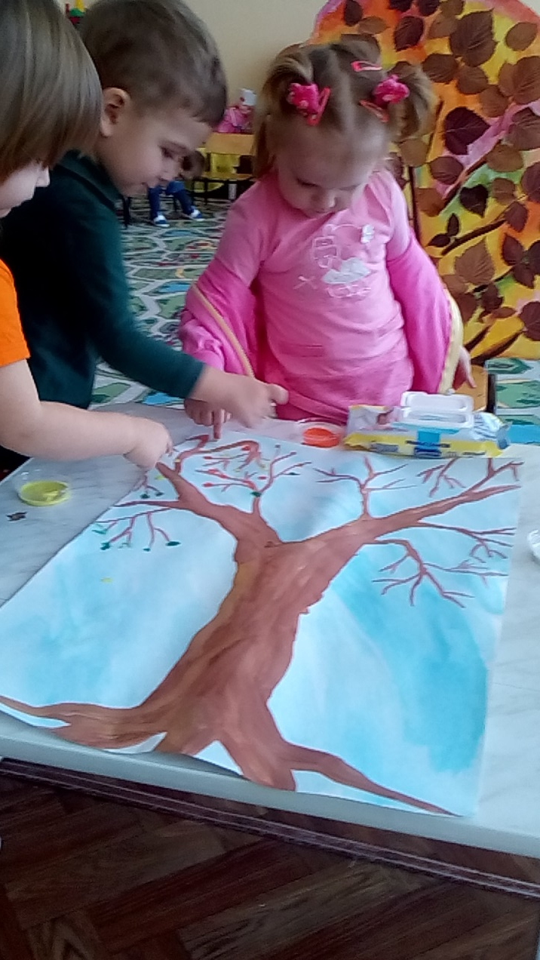
Художественно-эстетическое развитие

Slide 10
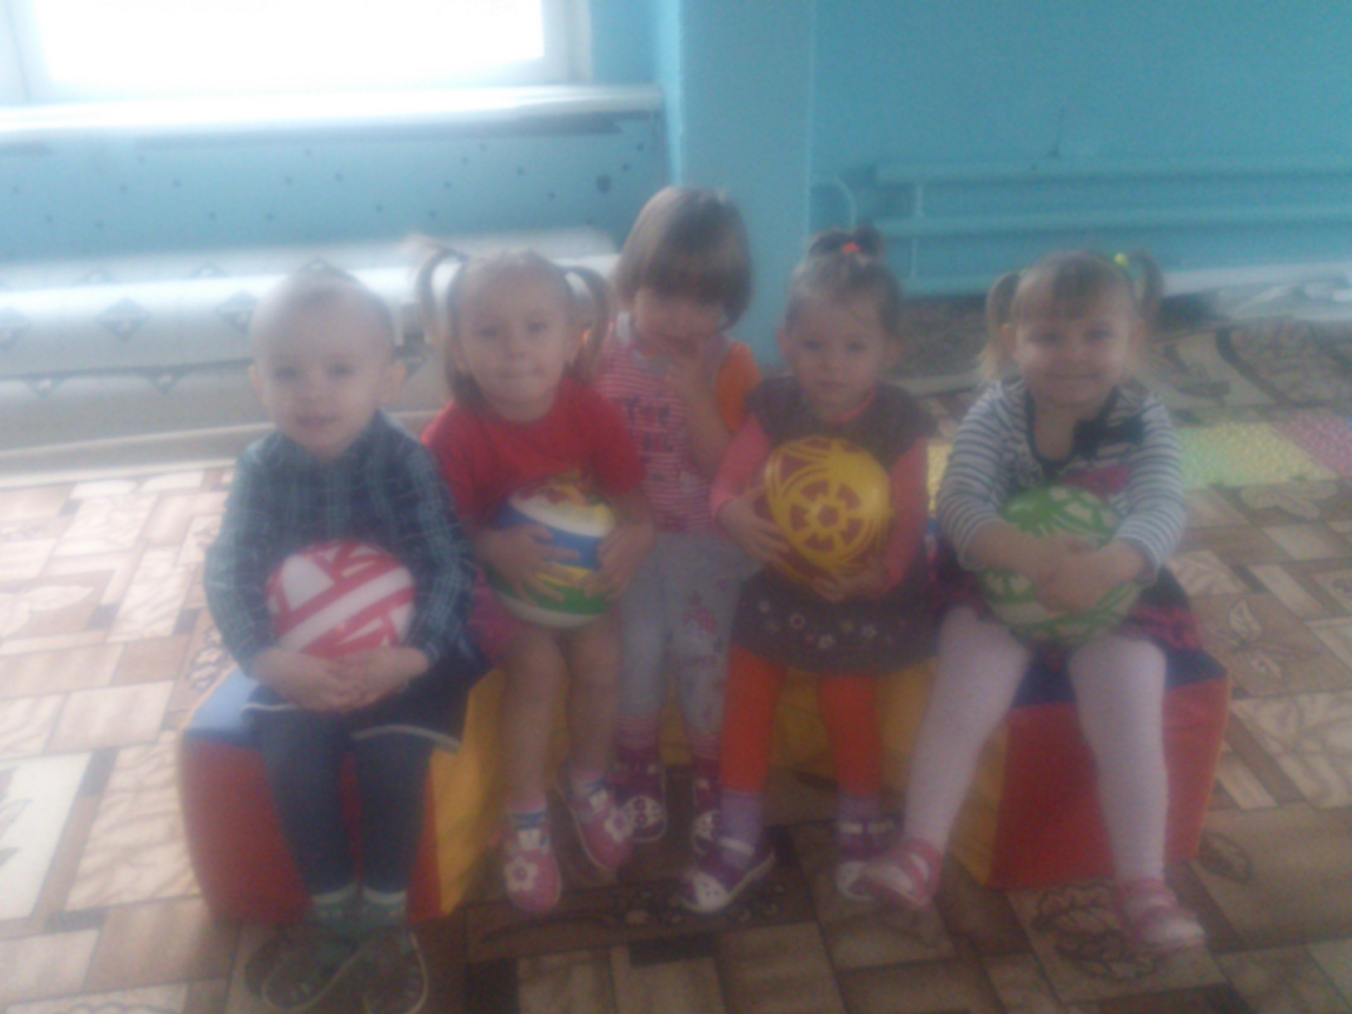
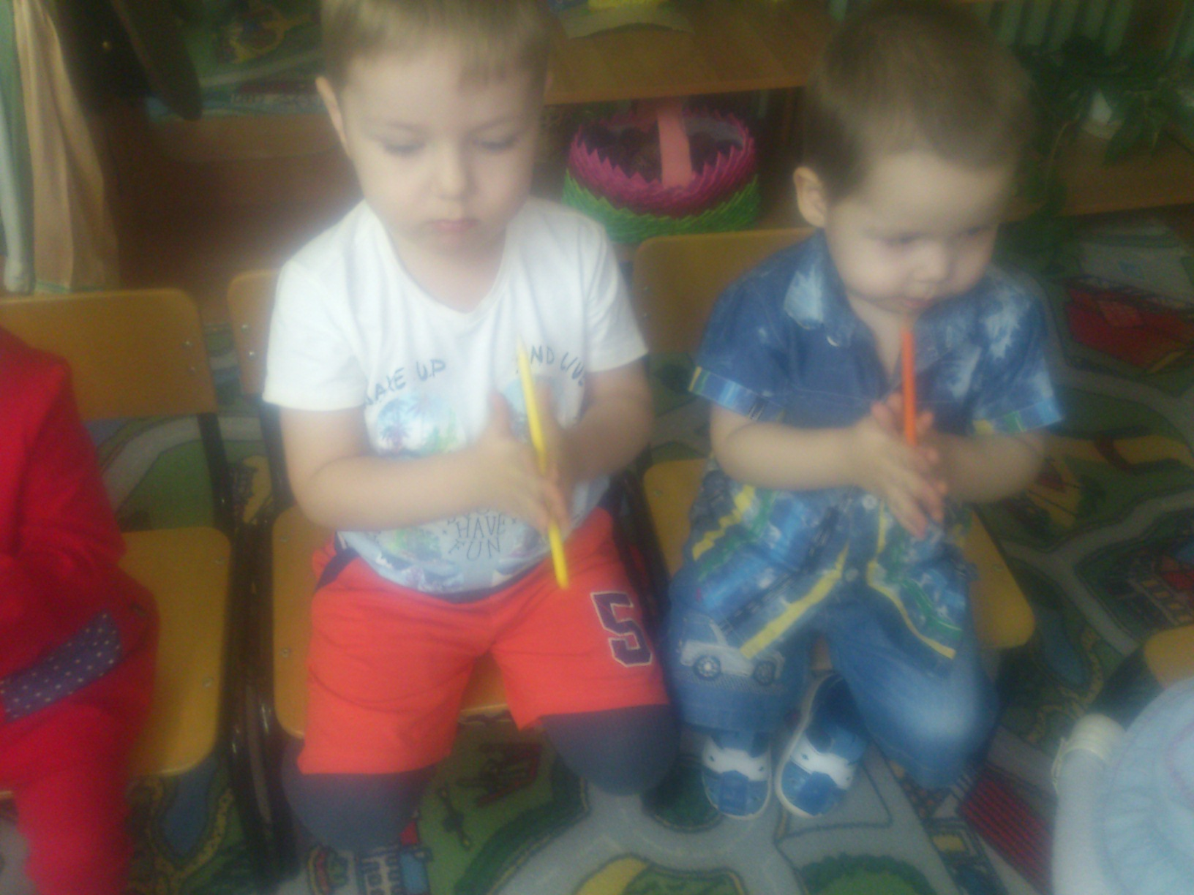
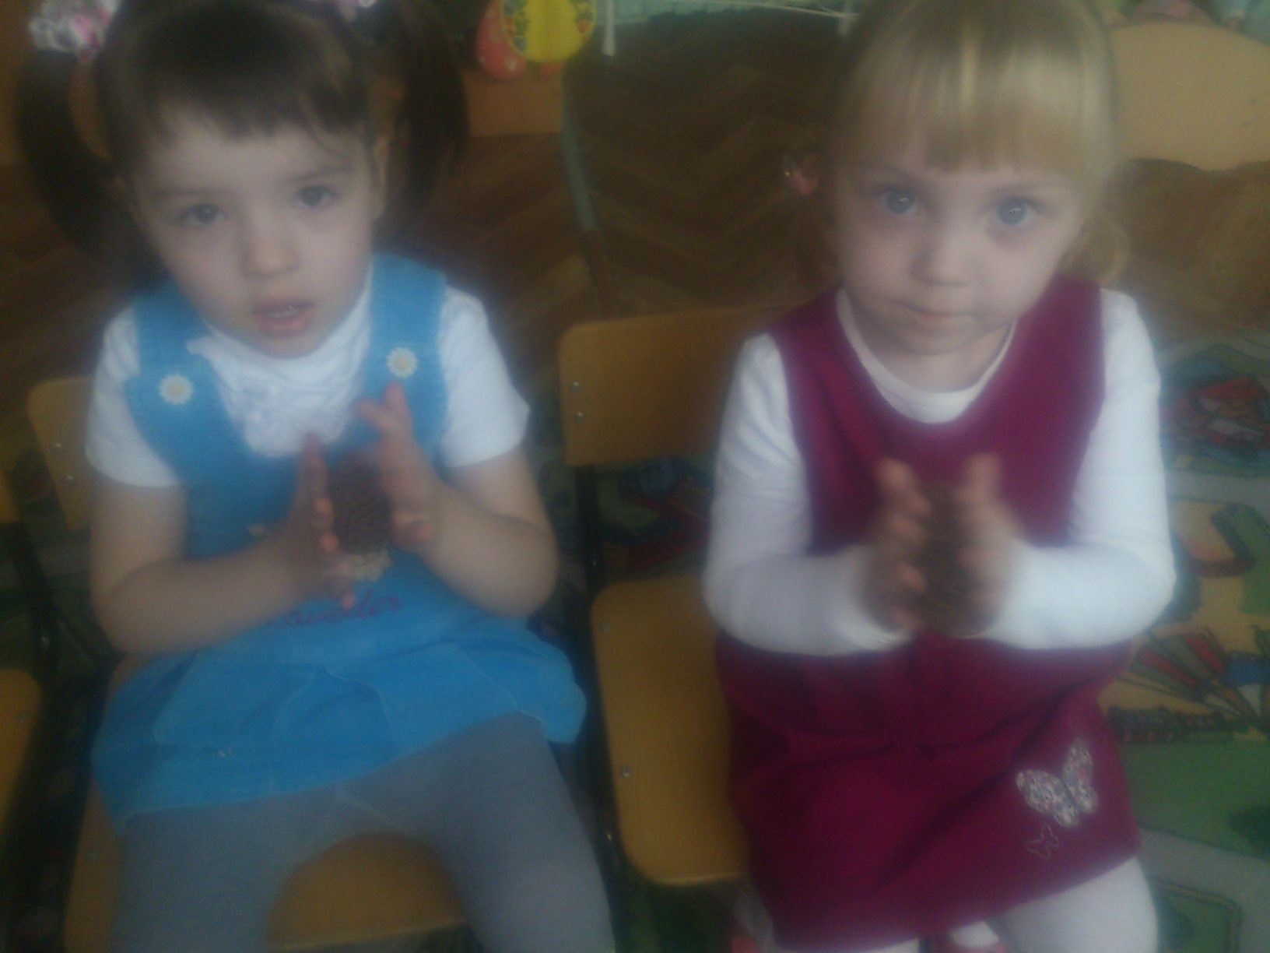
Физическое развитие

Slide 11
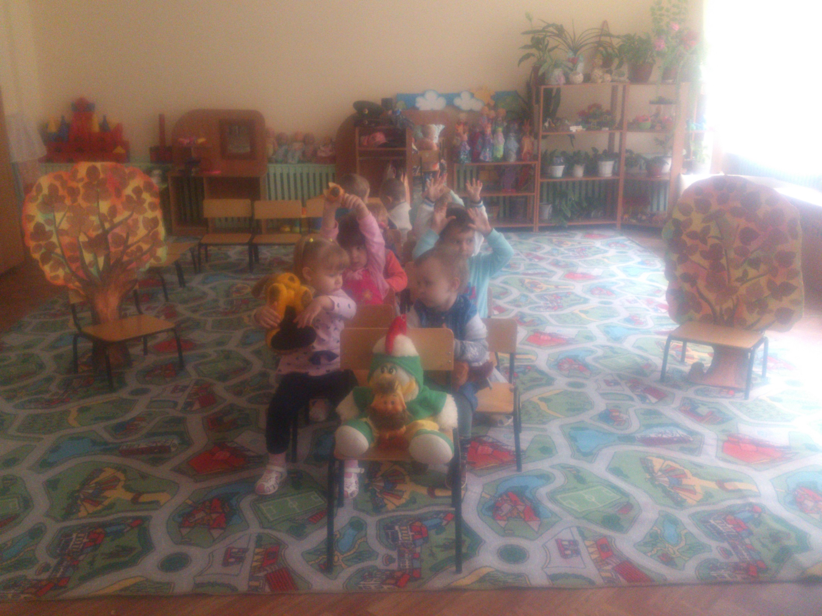
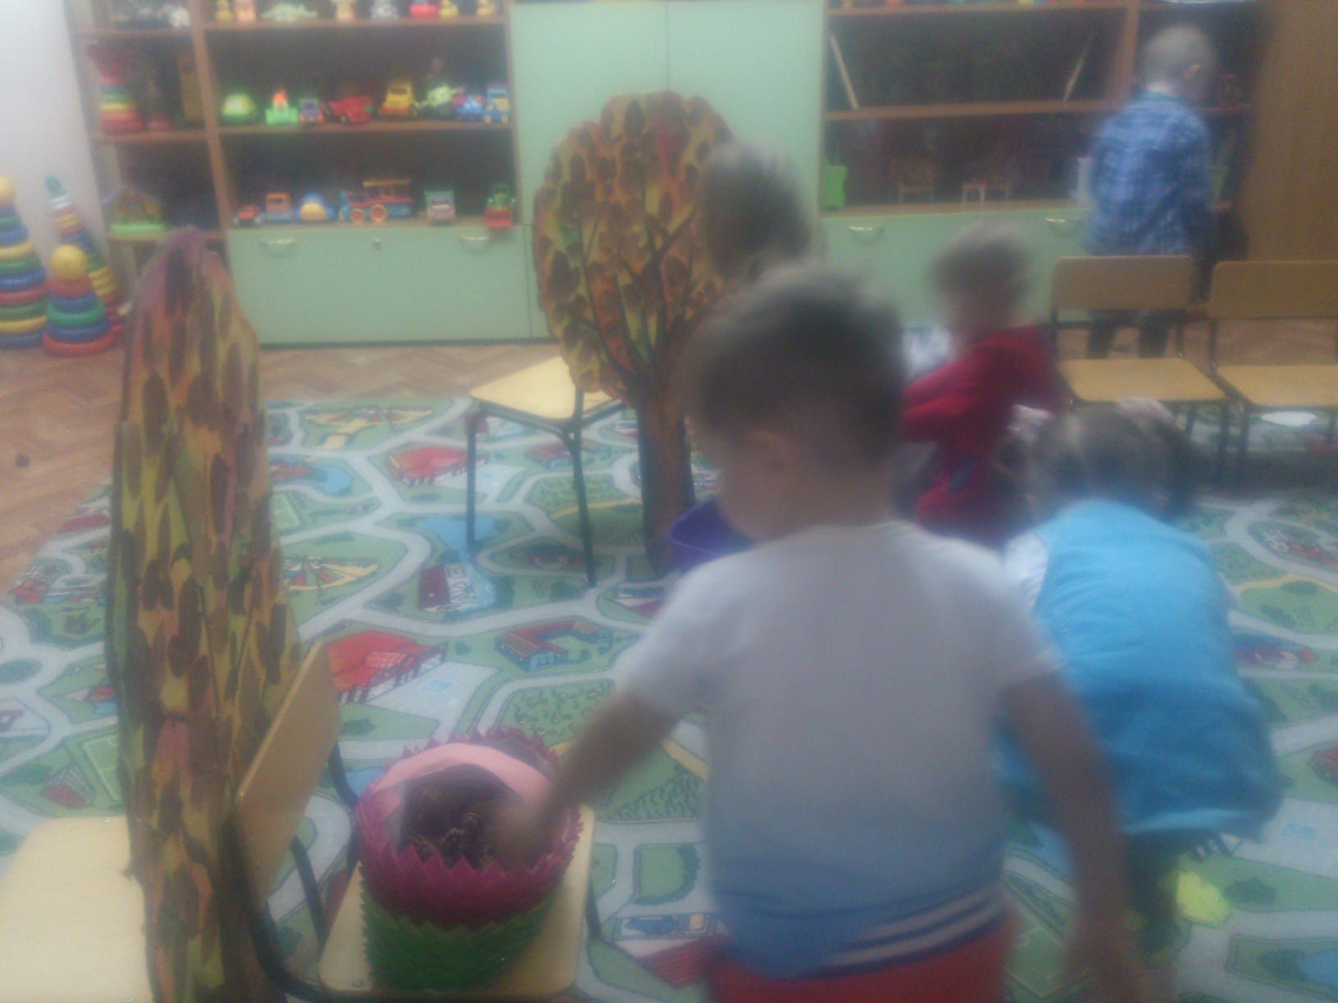
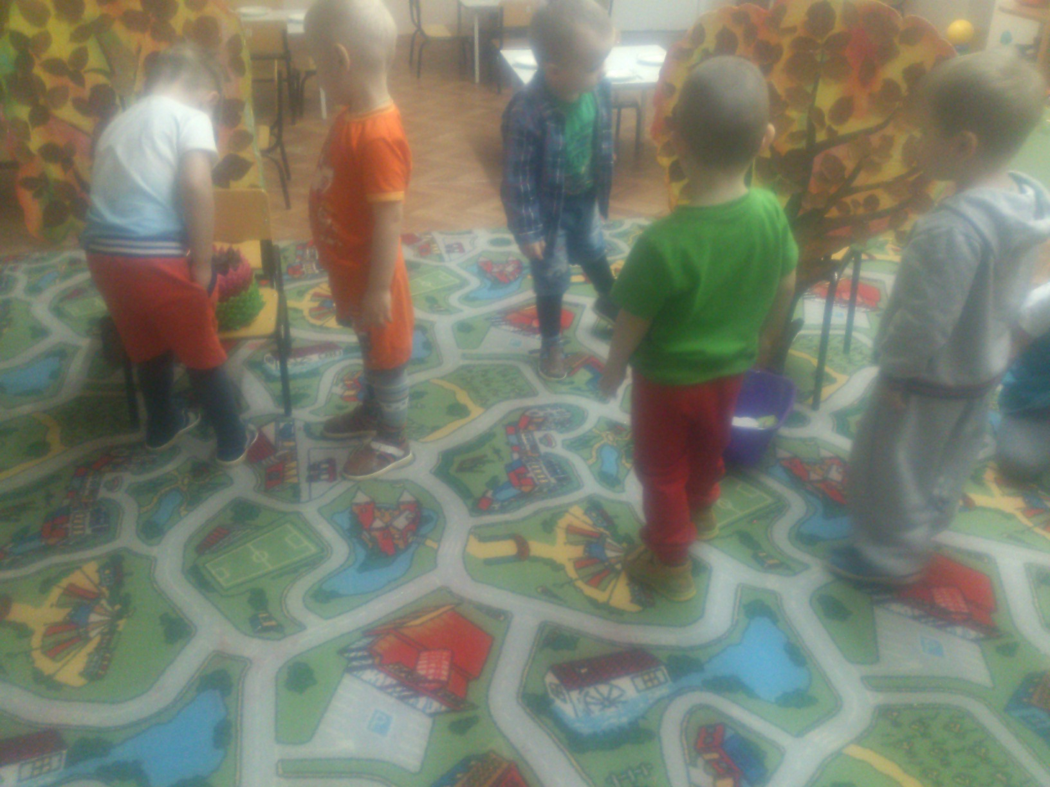
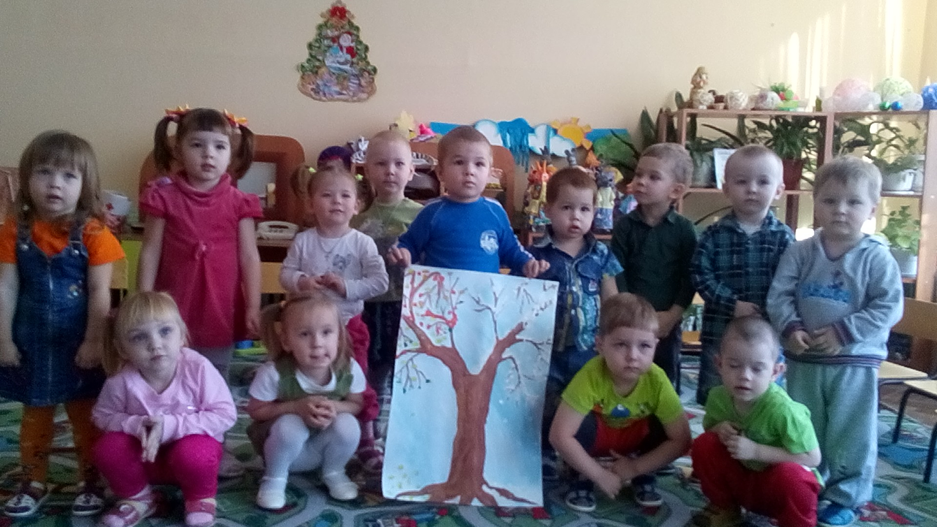
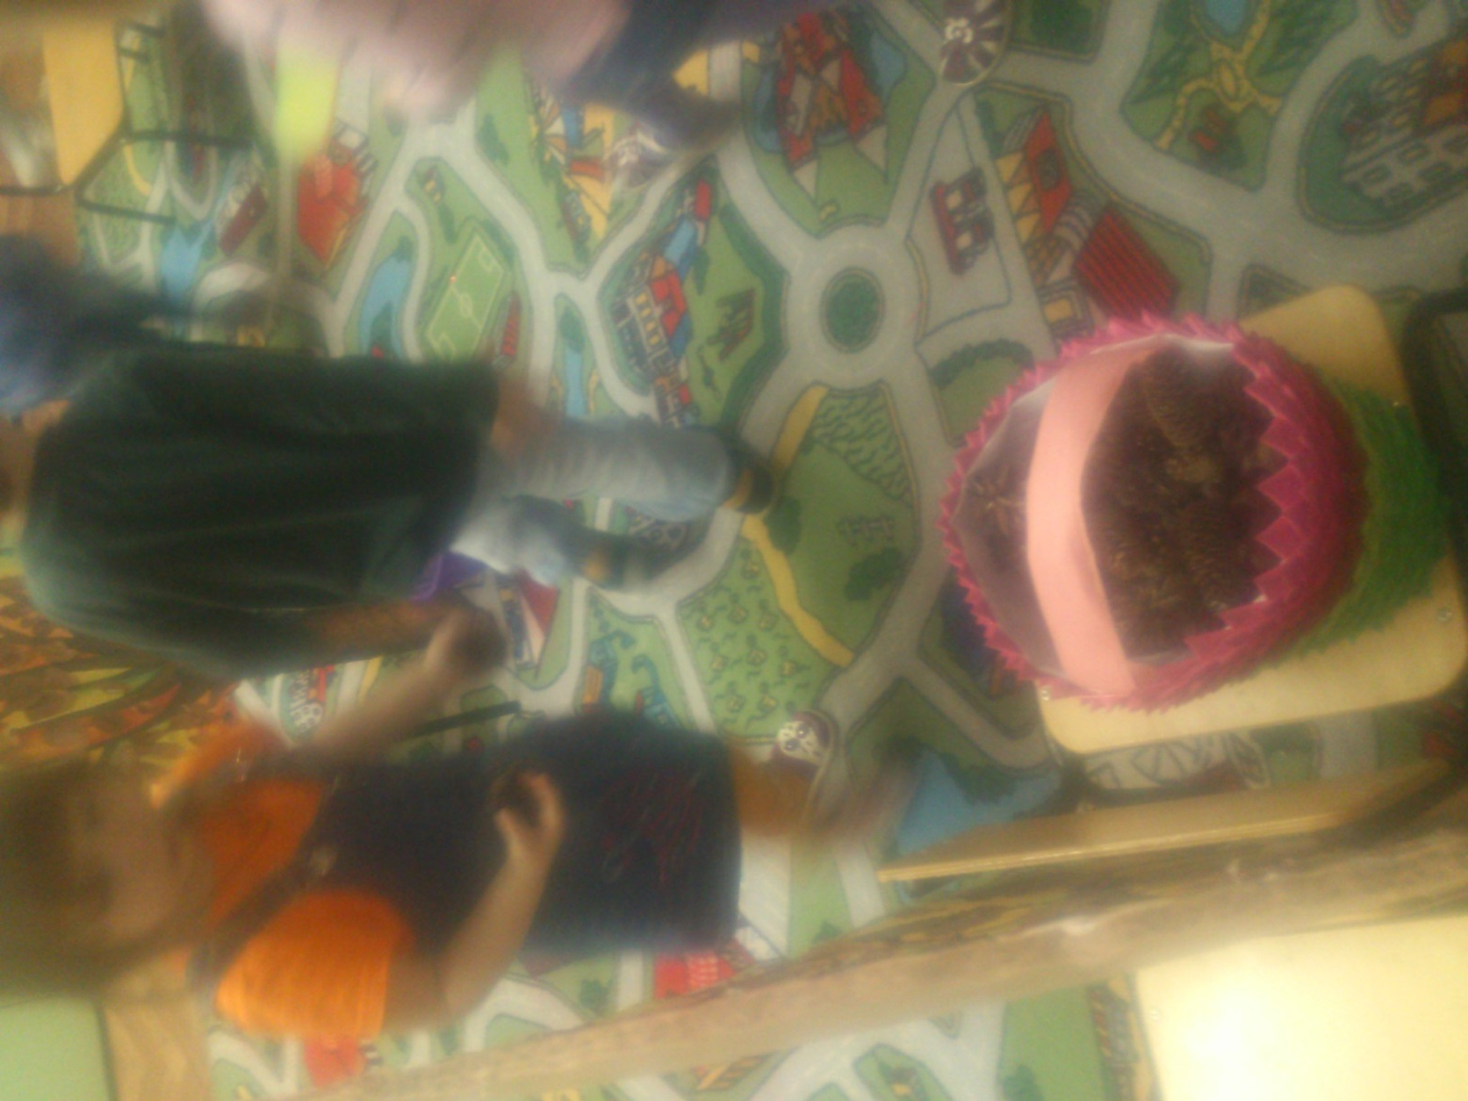
Итог проекта «Осенне-зимнее дерево»

